Slide 1
Tabaquismo y cáncer de pulmón
INER
Dra. A. Renata Báez Saldaña
Instituto Nacional de Enfermedades Respiratorias

Slide 2
Agenda
Epidemiología descriptiva sobre el tabaquismo y su contribución a todas las causas de muerte con énfasis en el cáncer de pulmón
Convenio Marco para el Contro del Tabaco de la OMS
Tendencias del cáncer de pulmón en América Latina
Contribución de la genética y epigenética en los fumadores para el desarrollo del cáncer de pulmón

Slide 3
Factores de riesgo para el cáncer de pulmón
Área geográfica
Estilos de vida
Tabaquismo
Dieta baja en frutas y verduras
Sexo y características raciales
Factores ambientales
Contaminación intramuros
Contaminacón ambiental
Humo de tabaco ambiental
Exposición a radón
Predisposición genética
Exposiciones de tipo
ocupacional
Asbesto
Otros
Interacciones sinérgicas
Ann Glob Health. ; 85(1): . doi:10.5334/aogh.2419

Slide 4
Tabaquismo, 2018
Principal factor de riesgo individual prevenible a nivel global
Seis de las 8 causas principales de muerte
Ocasiona 1 de cada 6 fallecimientos por enfermedades no transmisibles
9.6 millones de muertes por todos los tipos de cáncer en el mundo
Por tabaco 22%
Una de las causas más importantes de muerte prematura prevenible
WHO Report on the global tobacco epidemic, 2017
WHO. Global report mortality atrributable to tobacco. 2012

Slide 5
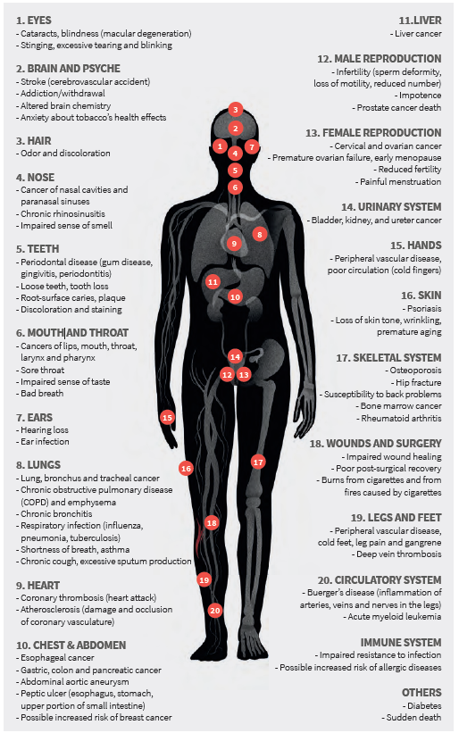
7000 agentes químicos
70 carcinógenos
El riesgo de enfermedad y muerte aumenta con el número de cigarros fumados
El daño se inicia con unos pocos
Un fumador pierde en promedio 10-11 años de vida

Slide 6
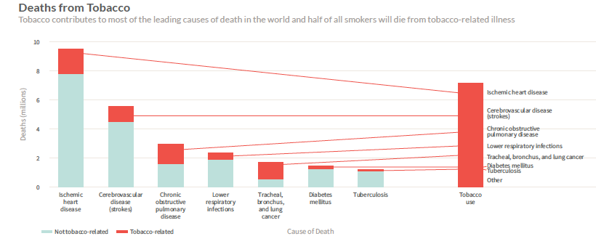
Contribución del tabaco a las causas principales de muerte en el mundo
La mitad de los fumadores mueren por enfermedades relacionadas al tabaquismo

Slide 7
Tabaco y cáncer de pulmón
Muertes por cáncer pulmón
85-90 % por tabaquismo
Riesgo de cáncer de pulmón en fumadores
10-30 veces
TOMADO DE BINMADNA
World Health Organization. Cancer. Key Facts. Siegel, R.L.; Miller, K.D.; Jemal, A. Cancer statistics, 2018. CA Cancer J. Clin. 2018, 68, 7–30

Slide 8
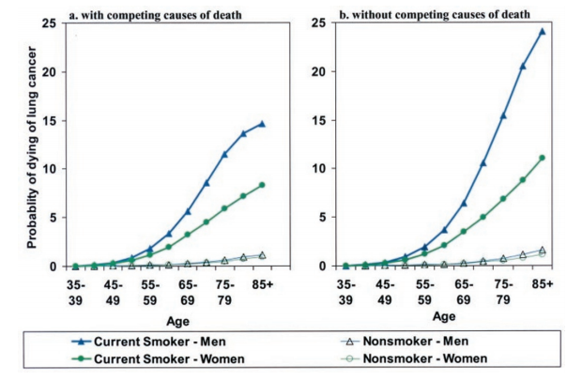
Probabilidad acumulada de morir por cáncer de pulmón en hombres y mujeres por estatus de tabaquismo, 1982-1988.
24.1%
14.6%
11.0%
8.3%
1.1 y 0.9%
1.6 y 1.1%
Thun MJ. Oncogene 2002; 21:7307

Slide 9
Lancet 2016;388:1659-724

Slide 10
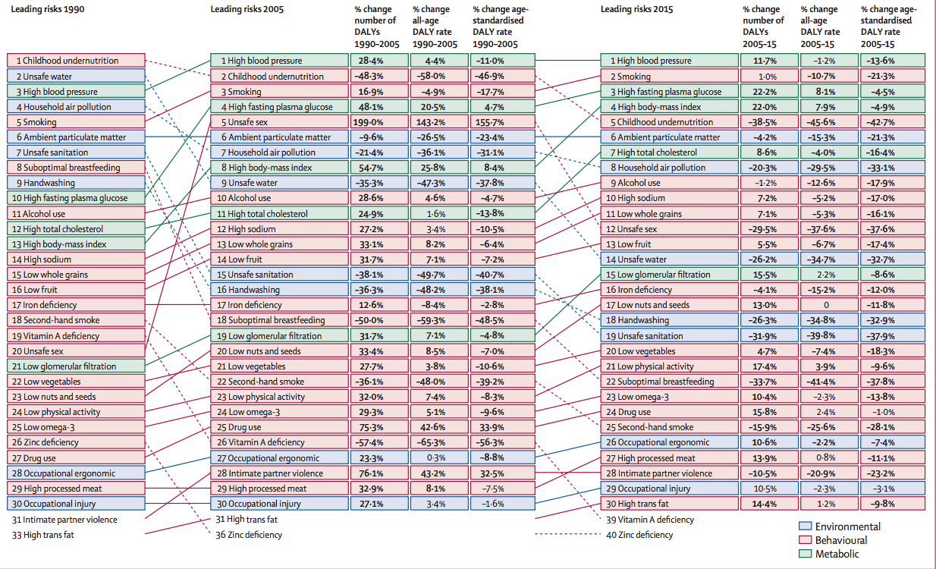
Factores de riesgo principales para DALYs, ambos sexos, 1990-2005-2015, con porcentajes de cambio en número de DALYs, para todas las edades y tasas estandarizadas por edad.

Slide 11
Organización de las Naciones Unidas, Asamblea 2015. Agenda 2030

Slide 12
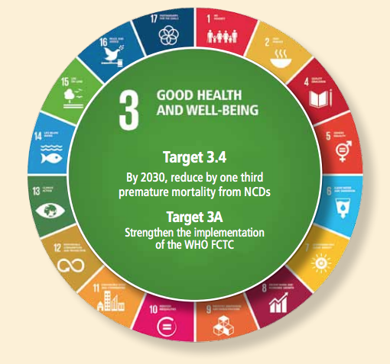
Organización de las Naciones Unidas. Agenda 2030
3.4 Reducir en un tercio la mortalidad prematura por ENT para 2030
Reducir 30% la prevalencia de consumo actual de tabaco para 2025
3A Fortalecimiento y aplicación del CMCT de la OMS

Slide 13
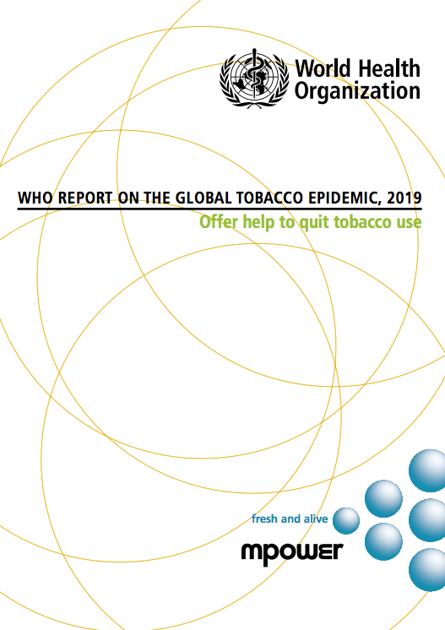
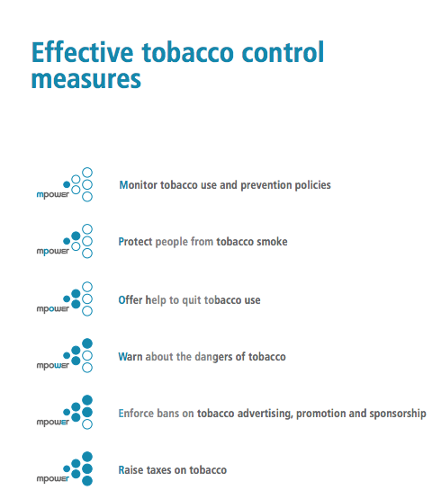
Convenio Marco Para el Control del Tabaquismo

Slide 14
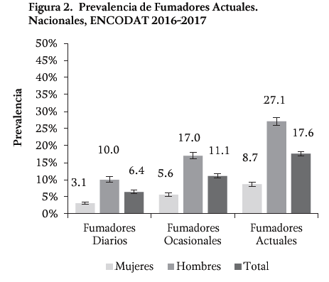
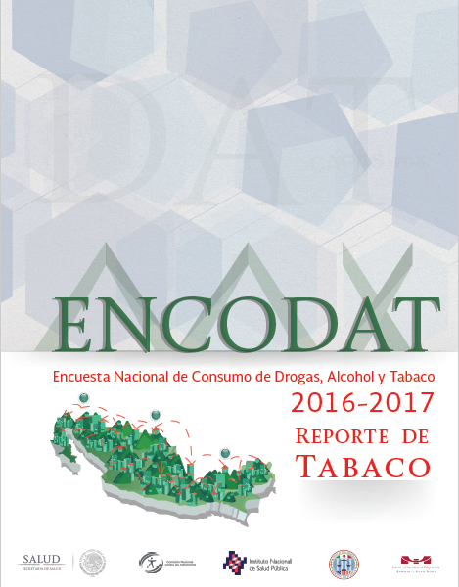

Slide 15
Convenio Macro Para el Control del Tabaquismo

Slide 16
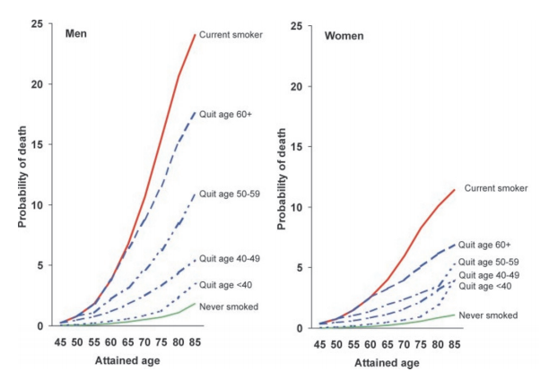
Probabilidad muerte por cáncer de pulmón después de la cesación del tabaquismo, 1984-1991
El riesgo de cáncer de pulmón después de la cesación del tabaquismo es menor que en los que continúan fumando
Elemento importante como evidencia de causalidad.

Slide 17
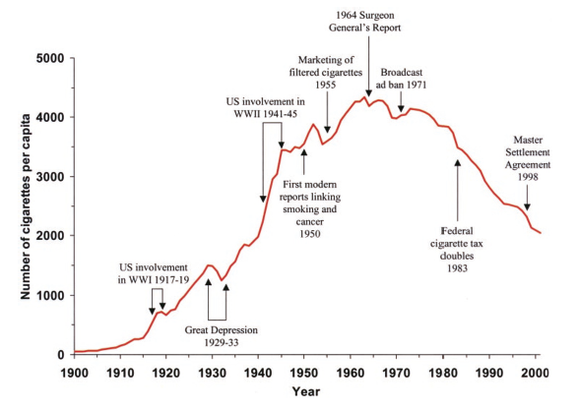
Consumo de cigarros per capita en adultos mayores de 18 años
Adaptado de MMWR, 1999: 48(43): 986 ± 993. Additional data obtained from Tobacco Situation and Outlook, Sept 2001

Slide 18
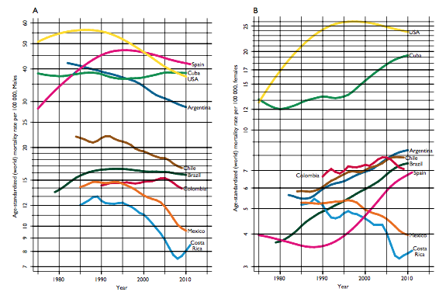
Tendencias en las tasas de mortalidad por cáncer de pulmón en hombres (A) y mujeres (B) (ASR por 100,000 habitantes). Latinoamérica
Tasas de mortalidad en hombres con tendencias decrecientes excepto en Cuba
Tasas de mortalidad en mujeres con tendencias en aumentando excluyendo a México y Costa Rica
Bray F, Piñeros M. salud pública méxico 2016: 58;104

Slide 19
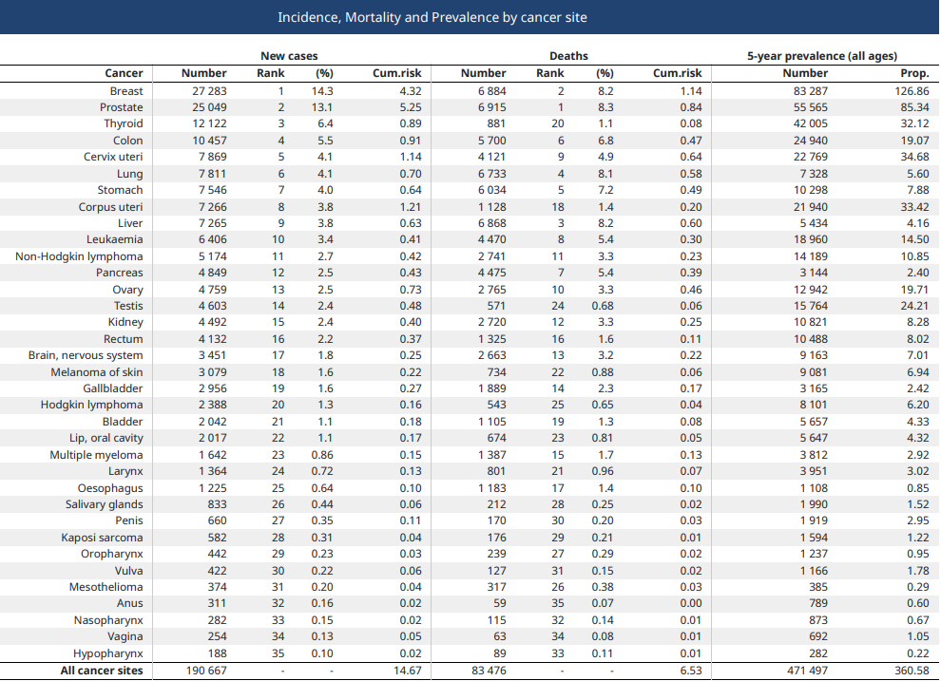
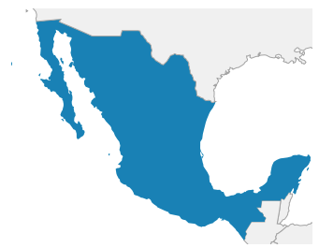
The Global Cancer Observatory, May, 2019.

Slide 20
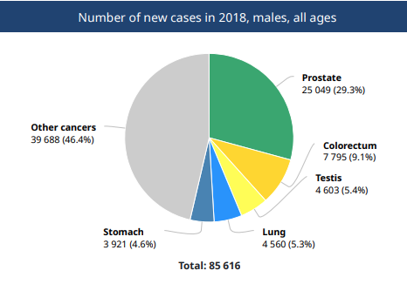
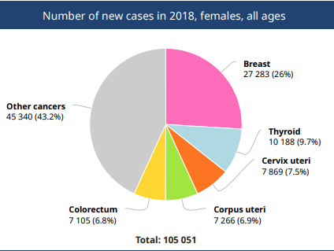
The Global Cancer Observatory May, 2019.

Slide 21
Epidemiología del cáncer de pulmón en fumadores
No todos los fumadores morirán por cáncer de pulmón
Riesgo de un fumador de morir por cáncer de pulmón
Hombres 24%
Mujeres 11%
World Health Organization. Cancer. Key Facts. Siegel, R.L.; Miller, K.D.; Jemal, A. Cancer statistics, 2018. CA Cancer J. Clin. 2018, 68, 7–30

Slide 22
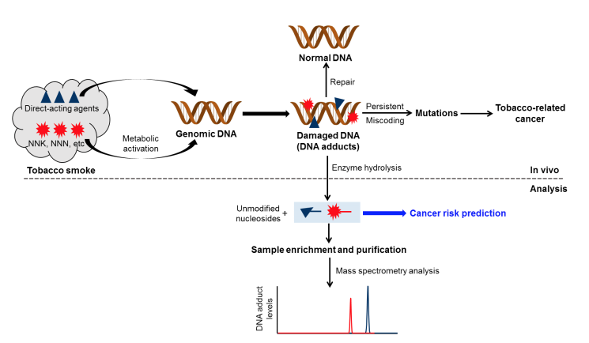
Formación de aductos en el DNA durante la carcinogénesis pulmonar
Int J Cancer 2012; 131:2724-2732

Slide 23
Genética de la historia natural del tabaquismo
Genes heredados
Tendencia individual para experimentar con el tabaco
Iniciación al tabaquismo
Desarrollar dependencia
Adicción
Dejar de fumar
Metabolismo de carcinógenos
Activación, detoxificación, excreción o absorción de carcinógenos absorbidos
Reparación tisular
Reparar o eliminar el daño genético
Supresión del tumor

Slide 24
Estudio genético y epigenético del cáncer de pulmón por tabaquismo
Utilidad clínica
Incio temprano de prevención
Es prioridad evitar su uso
Investigar entre los fumadores los factores de riesgo y susceptibilidad para cáncer de pulmón
Estudios de cribaje
Toxics 2019, 7, 16; doi:10.3390/toxics7010016
World Health Organization. Cancer. Key Facts. Siegel, R.L.; Miller, K.D.; Jemal, A. Cancer statistics, 2018. CA Cancer J. Clin. 2018, 68, 7–30

Slide 25
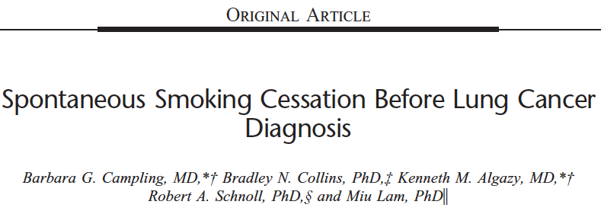
Algunos pacientes con cáncer de pulmón dejan de fumar antes de su diagnóstico.
“the quitting ill effect”
En este estudio el 48% de los fumadores con cap, dejaron de fumar antes del diagnóstico
11% de estos fueron sintomáticos cuando dejaron de fumar
Podría considerarse en estudios para la detección temprana
J Thorac Oncol 2011;6:517-524

Slide 26
Conclusiones
El problema mundial del tabaquismo representa uno de los principales desafíos para todos los gobiernos
Se han alcanzado grandes logros en la protección de la población frente al tabaquismo
Continúa siendo el principal factor de riesgo individual prevenible a nivel global
La identificación de mutaciones y eventos epigenéticos que favorecen el desarrollo de cáncer atribuible al tabaquismo son la base para los estudios clínicos para la prevención y el diagnóstico temprano de cáncer de pulmón

Slide 27
Gracias
baezrd@unam.mx

